Slide 1
《鹤山市重大产业项目奖励办法》
奖励资金申报指南
鹤山市科工商务局

Slide 2
目录 CONTENT
1
2
3
4
奖励对象
申请条件
奖励措施
其他
项目所在企业在鹤山市的企业或机构
符合我市主导产业的产业
项目投资方达到要求
项目按投资协议约定期限内开工建设和投产运营
项目建成后考核通过
土地供应及优惠措施
项目落地进度奖励
固定资产投资奖励
项目发展奖励
给予高管人才奖励
新引进或增资扩产的项目
有效时间

Slide 3
Part 1
奖励对象
.

Slide 4
奖励对象
适用本办法的重大产业项目是指2021年1月1日至2024年4月30日期间在鹤山新引进或增资扩产的项目（以发改部门立项时间为准）。
项目所在企业的税务征管关系及统计关系在鹤山市范围内，具有独立法人资格、实行独立核算，有健全的财务制度。
且承诺10年内注册地不迁离鹤山市、不改变在鹤山市的纳税义务、不减少注册资本的企业或机构。

Slide 5
Part 2
申请条件
.

Slide 6
项目类别
江门市先进制造业发展“十四五”规划的先进制造业目录。
符合我市主导产业的装备制造、电子信息、新材料等产业。

Slide 7
投资方要求
500强企业
世界500强企业（含控股关联方）或中国500强企业（含控股关联方）、中国制造业企业500强（含控股关联方）、中国民营企业500强（含控股关联方）投资达5亿以上。
符合其中之一
外资企业
外资企业（含增资扩产项目）实缴注册资本1亿美元以上的。
内资企业
内资企业固定资产投资10亿元以上的。

Slide 8
项目强度要求
300万元/亩
2000元/平方米
固定资产投资强度
租赁厂房项目

Slide 9

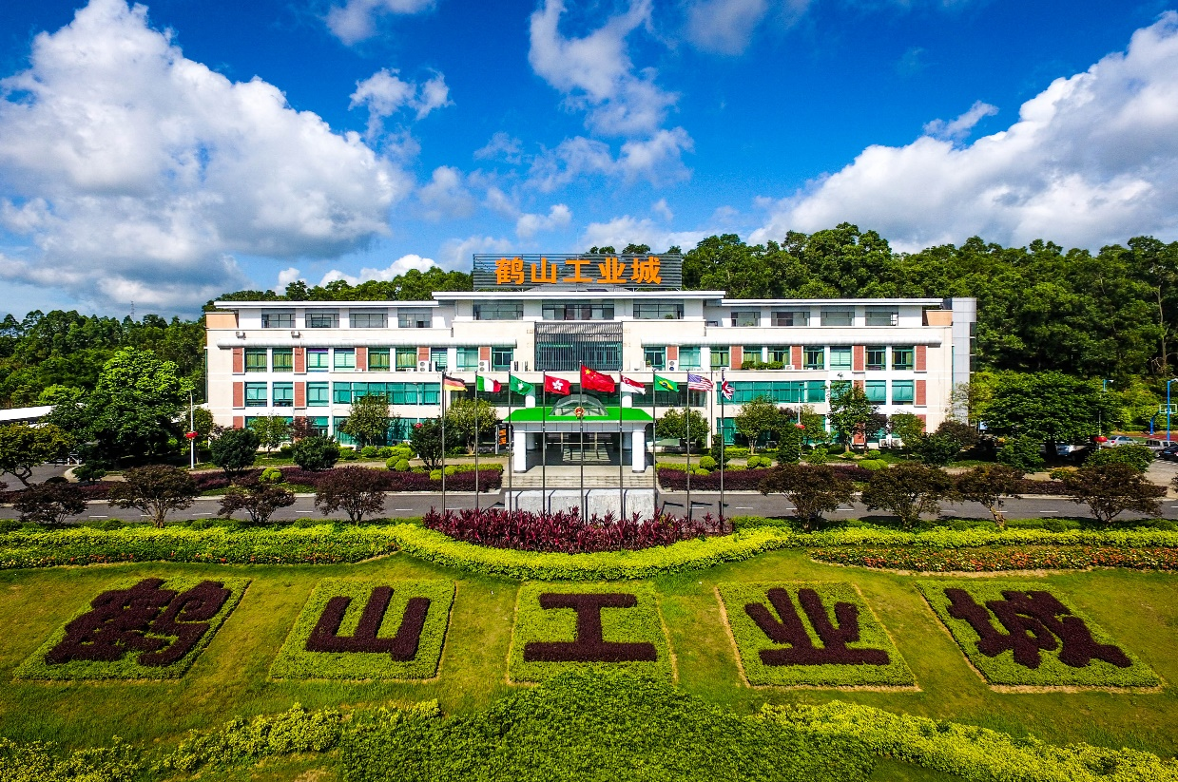
亩产效益要求
项目自建成投产后第二至第六个完整会计年度内视为达产考核期，考核其中一个完整会计年度财政贡献额达到25万元/亩以上，可享受奖励措施的第（一）（二）（三）项。
在第二至第六个完整会计年度内财政贡献额平均可达到25万元/亩/年的（第二个完整会计年度财政贡献额25万元/亩以上，第二、第三个完整会计年度财政贡献额合计50万元/亩以上，如此类推），可叠加享受奖励措施的第（四）（五）项。

Slide 10
Part 3
奖励措施
.

Slide 11
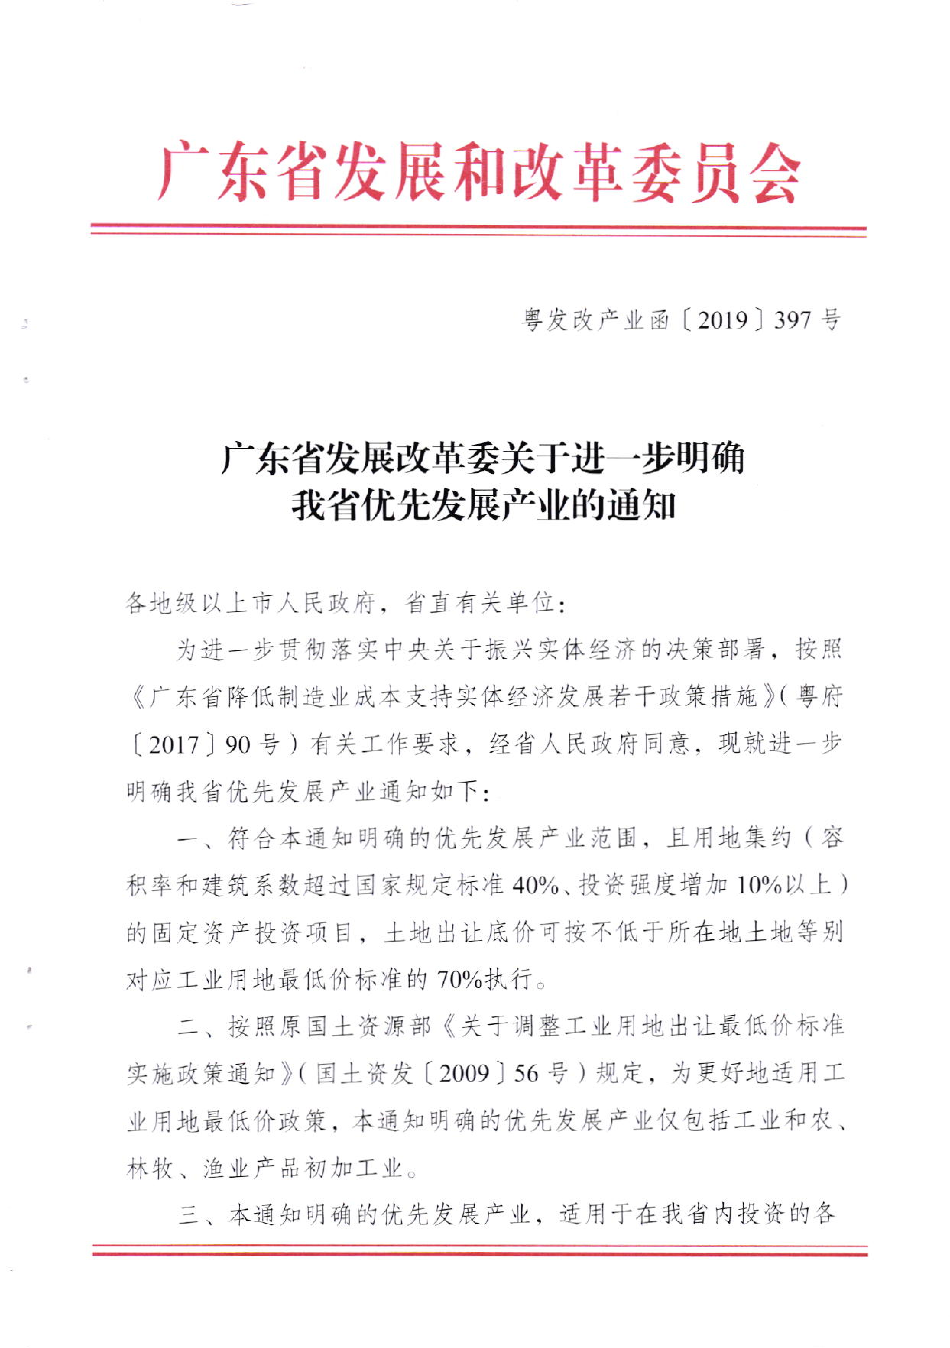
土地供应及优惠措施
01
奖励标准
纳入《广东省优先发展产业目录》且用地集约（容积率和建筑面积系数超过国家规定标准40%、投资强度增加10%以上）的，在不低于土地成本的前提下，确定土地出让底价时可按不低于出让地块所在地级别基准地价的70%执行。

Slide 12


申请奖励流程
02
申报提交材料
奖励申报表。
申报声明书。
投资协议书（增资扩产项目可不提供）、发展改革或工业和信息化部门备案证复印件（协议签订时间、备案证日期为2021年1月1日后）。
企业营业执照复印件。
企业承诺书。
输入标题
03
受理部门
由项目落户所在地经济发展部门负责受理。
输入标题

Slide 13


申请奖励流程
04
申报时间
按项目实际情况随时申报。
输入标题
05
审核程序
由企业在土地招排挂前向项目落户所在地经济发展部门提出申请。
各镇（街）经济发展部门收到企业申报材料后，对企业申报材料的真实性、完整性进行审核。审核后将企业申报材料报市科工商务局，由市科工商务局对企业申报材料进行复核并出具相关意见。市自然资源局根据有关规定编制供地方案报市政府审批。
输入标题

Slide 14
项目落地进度奖励
01
奖励标准
以项目落户所在地（园区）固定资产准入投资强度为基准，给予项目最高“实际购地面积×固定资产准入投资基准强度×5%”的落地进度奖。
在投资协议约定的期限内完成主要建筑物建设并通过竣工验收的，给予项目落地进度奖×30%的奖励。
本项奖励每家企业奖励最高不超过3000万元。
在项目用地签订《国有建设用地使用权出让合同》之日起一个月内动工建设的，给予项目落地进度奖×40%的奖励。
竣工后三个月内投产的，给予项目落地进度奖×30%的奖励。

Slide 15

申请奖励流程
02
申报提交材料
奖励申报表。
申报声明书。
投资协议书（增资扩产项目可不提供）、发展改革或工业和信息化部门备案证复印件（协议签订时间、备案证日期为2021年1月1日后）。
企业营业执照复印件。
企业承诺书。
《国有建设用地使用权出让合同》复印件。
提供以下其中一项：
①施工许可证复印件；
②动工相片（需挖深基坑的项目，基坑开挖完毕；使用桩基的项目，完成临时设施（临水、临电、板房）安装，桩机械进场施工；其他项目，地基施工完成三分之一）；
③已纳入固定资产投资统计的项目(由市统计局提供情况说明)。
投产相片。
建筑竣工验收证明材料。
输入标题

Slide 16


申请奖励流程
03
受理部门
由项目落户所在地经济发展部门负责受理。
04
申报时间
按项目实际情况随时申报。
输入标题
05
审核程序
由企业向项目落户所在地经济发展部门提出申请。
各镇（街）经济发展部门收到企业申报材料后，对企业申报材料的真实性、完整性进行审核；在项目动工、竣工、投产时须安排工作人员现场核实拍照取证。
各镇（街）经济发展部门将企业申报材料报市科工商务局，由市科工商务局对企业申报材料和奖励资金进行复核并出具相关意见。市住建局对企业动工情况真实性进行审核。市统计局对企业纳入固定资产投资统计情况进行说明。市级财政部门按照现行财政管理体制比例分担核算各级财政部门拨付奖励资金金额。
市科工商务局对复核结果进行公示，公示完毕后，各镇（街）经济发展部门按复核结果直接向属地及市级财政部门申请资金拨付。
输入标题

Slide 17
固定资产投资奖励
01
奖励标准
5-10亿元
固定资产累计投资5-10亿元（含10亿元），按投资总额的1.8%给予奖补。
总额的1.8%奖补
10亿元以上
固定资产累计投资10亿元以上，按投资总额的2%给予奖补。奖补金额不超过3000万元。
总额的2%奖补
当实际固定资产投资达到5亿以上，企业出具承诺函，承诺在合同建设期内实际到位固定资产投入可达到总投资额，可提前给予50%奖励。
当实际固定资产投资完成100%，企业出具承诺函，承诺在项目自建成投产后第二至第六个完整会计年度内能达到亩产效益要求的再奖励剩余的50%。
奖励资金用于企业研发投入、再投资等经营生产活动。
本项奖励每家企业奖励最高不超过3000万元。

Slide 18

申请奖励流程
02
申报提交材料
奖励申报表。
申报声明书。
投资协议书（增资扩产项目可不提供）、发展改革或工业和信息化部门备案证复印件（协议签订时间、备案证日期为2021年1月1日后）。
企业营业执照复印件。
企业承诺书。
由会计师事务所出具的项目专项审计报告。
输入标题
03
受理部门
由项目落户所在地经济发展部门负责受理。
输入标题

Slide 19
申请奖励流程
04
申报时间
每年8月份。
输入标题
05
审核程序
由企业向项目落户所在地经济发展部门提出申请。
各镇（街）经济发展部门收到企业申报材料后，对企业申报材料的真实性、完整性进行审核。
各镇（街）经济发展部门将企业申报材料报市科工商务局，由市科工商务局对企业申报材料和奖励资金进行复核并出具相关意见。
市级财政部门按照现行财政管理体制比例分担核算各级财政部门拨付奖励资金金额。
市科工商务局对复核结果进行公示，公示完毕后，各镇（街）经济发展部门按复核结果直接向属地及市级财政部门申请资金拨付。
输入标题

Slide 20
项目发展奖励
01
奖励标准
项目自建成投产后第二至第六个完整会计年度内，当年销售收入达到10亿以上，可按照以下比例进行奖补。本项奖励资金不高于企业当年地方财政贡献额度留成的50%。
10亿-20亿
超20亿以上部分
超30亿以上部分
超50亿以上部分
2%奖补
2.2%奖补
2.5%奖补
3%奖补
销售收入10亿-20亿（含），按销售收入2%给予的奖补。
销售收入超20亿以上部分，按销售收入的2.2%给予的奖补。
销售收入超30亿以上部分，按销售收入的2.5%给予的奖补。
销售收入超50亿以上部分，按销售收入的3%给予的奖补。

Slide 21


申请奖励流程
02
申报提交材料
奖励申报表。
申报声明书。
投资协议书（增资扩产项目可不提供）、发展改革或工业和信息化部门备案证复印件（协议签订时间、备案证日期为2021年1月1日后）。
企业营业执照复印件。
不动产证复印件。
投产后第二至第六个完整会计年度内的企业完税证明。
由会计师事务所出具的项目专项审计报告。
输入标题
03
受理部门
由项目落户所在地经济发展部门负责受理。
输入标题

Slide 22

申请奖励流程
04
申报时间
每年8月份。
输入标题
05
审核程序
由企业向项目落户所在地经济发展部门提出申请。
各镇（街）经济发展部门收到企业申报材料后，对企业申报材料的真实性、完整性进行审核。
各镇（街）经济发展部门将企业申报材料报市科工商务局，由市科工商务局对企业申报材料和奖励资金进行复核并出具相关意见。市级财政部门按照现行财政管理体制比例分担核算各级财政部门拨付奖励资金金额。
市科工商务局对复核结果进行公示，公示完毕后，各镇（街）经济发展部门按复核结果直接向属地及市级财政部门申请资金拨付。
输入标题

Slide 23


给予高管人才奖励
01
奖励标准
项目自建成投产后第二至第六个完整会计年度内，对年度应纳税工资薪金收入额在50万元以上的项目高层管理人员，按其当年度个人地方经济贡献的最高不超过80%标准予以奖励，每个企业每年总奖励金额最高200万元。
奖金须奖励到个人，企业不得另作他用。同时，在人才住房保障、子女入学教育等方面参照有关人才政策给予优先安排。

Slide 24


申请奖励流程
02
申报提交材料
奖励申报表。
申报声明书。
投资协议书（增资扩产项目可不提供）、发展改革或工业和信息化部门备案证复印件（协议签订时间、备案证日期为2021年1月1日后）。
企业营业执照复印件。
投产后第二至第六个完整会计年度内的企业完税证明。
投产后第二至第六个完整会计年度内的受奖励人员个人完税证明。
受奖励人员个人工资单。
受奖励人员职务表。
输入标题
03
受理部门
由项目落户所在地经济发展部门负责受理。
输入标题
输入标题

Slide 25
申请奖励流程
04
申报时间
每年8月份。
输入标题
05
审核程序
由企业向项目落户所在地经济发展部门提出申请。
各镇（街）经济发展部门收到企业申报材料后，对企业申报材料的真实性、完整性进行审核。
各镇（街）经济发展部门将企业申报材料报市科工商务局，由市科工商务局对企业申报材料和奖励资金进行复核并出具相关意见。
市级财政部门按照现行财政管理体制比例分担核算各级财政部门拨付奖励资金金额。
市科工商务局对复核结果进行公示，公示完毕后，各镇（街）经济发展部门按复核结果直接向属地及市级财政部门申请资金拨付。
输入标题

Slide 26
Part 4
其他
.

Slide 27

有效时间
本指南自2021年8月1日开始施行，2021年5月1日起符合申报条件的参照适用，有效期至2024年12月31日。

Slide 28
非常感谢您的观看
鹤山市科工商务局

